Slide 1
Разработка программного комплекса на основе глубокого обучения для классификации полезного сигнала в канале разностной частоты системы ионосферного зондирования
Наставник:
Овчинников Владимир Викторович
Команда:
Пигалин Алексей Иванович

Slide 2
Актуальность и цель проекта
Актуальность
Развитие интегрированных телекоммуникационных систем, переход к более высокоскоростным информационным потокам, новым методам модуляции и кодирования выдвинули целый ряд задач, успешное решение которых требует новых, нетрадиционных методов обработки информации, которые бы учитывали свойства, законы и динамику телекоммуникационных сигналов, интеллектуализацию самих технических устройств, их высокую степень адаптации к реальной помеховой обстановке в канале связи.
Цель проекта
Необходимость в разработке простых, эффективных и достаточно надежных алгоритмов обработки сигналов. Данные условия диктуют необходимость привлечения нейросетевых методов обработки, нейронная сеть обладает рядом преимуществ относительно классических алгоритмов автоматического выделения.

Slide 3
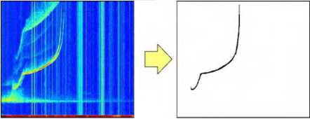
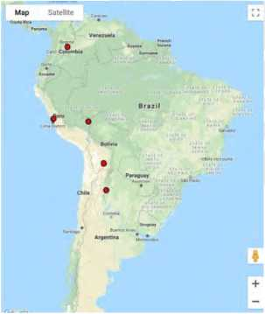
Описание набора данных

Slide 4
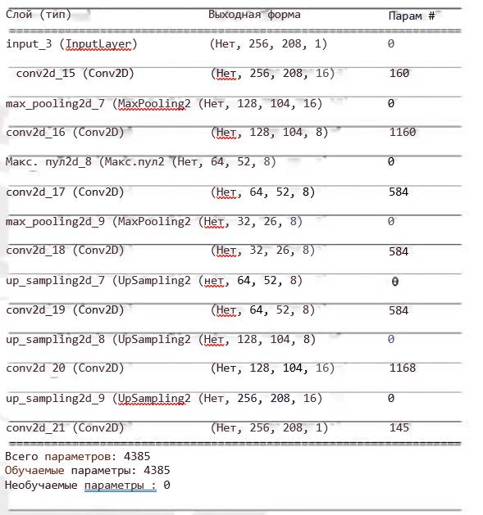
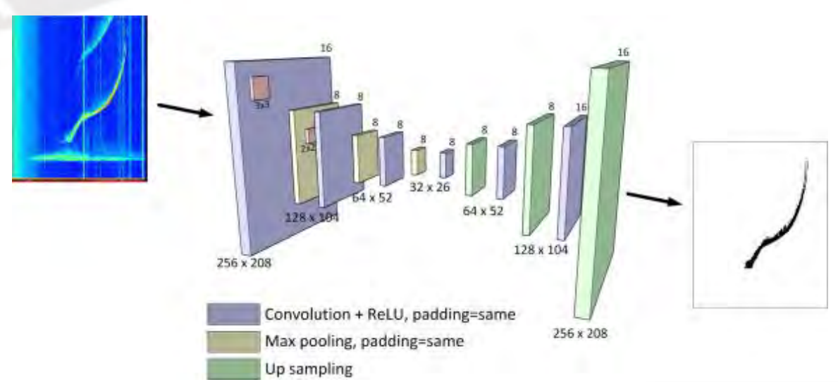
Классификация полезного сигнала на основе глубокого обучения

Slide 5
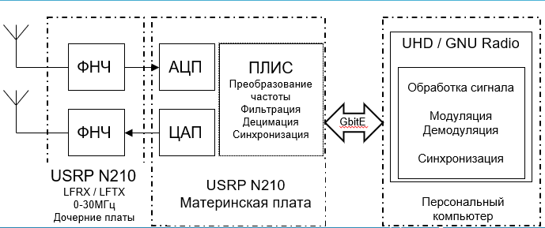
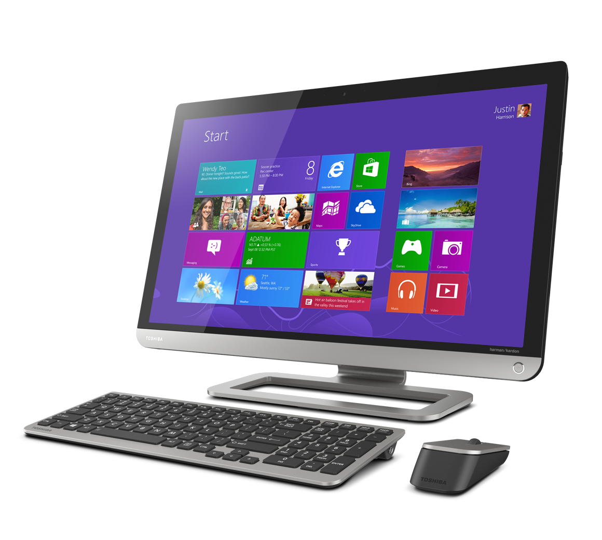
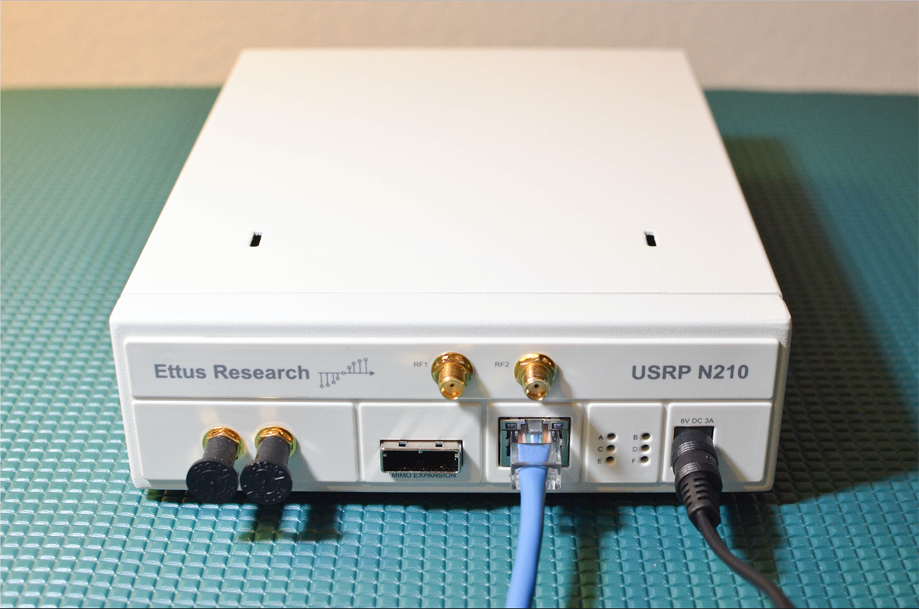
Платформа для испытания обученной нейросети
Компьютер
Структурная схема платформы USRP N210
Компьютер

Slide 6
Календарный план стартап-проекта
Название этапа календарного плана | Длительность этапа, мес. | Стоимость, руб.
Анализ методов моделирования аддитивной шумовой и выделения неслучайной полезной составляющей сигнала | 2 | 80 тыс. руб.
Метод детектирования объектов на изображении при помощи свёрточных нейронных сетей | 2 | 80 тыс. руб.
Разработка алгоритма полезного сигнала в канале резонансной частоты | 2 | 80 тыс. руб.
Обучение нейросети | 3 | 180 тыс. руб.
Испытание обученной нейросети на программно-определяемой радиосистеме | 3 | 180 тыс. руб.
Итого
12 месяцев, 600 тыс. руб.

Slide 7
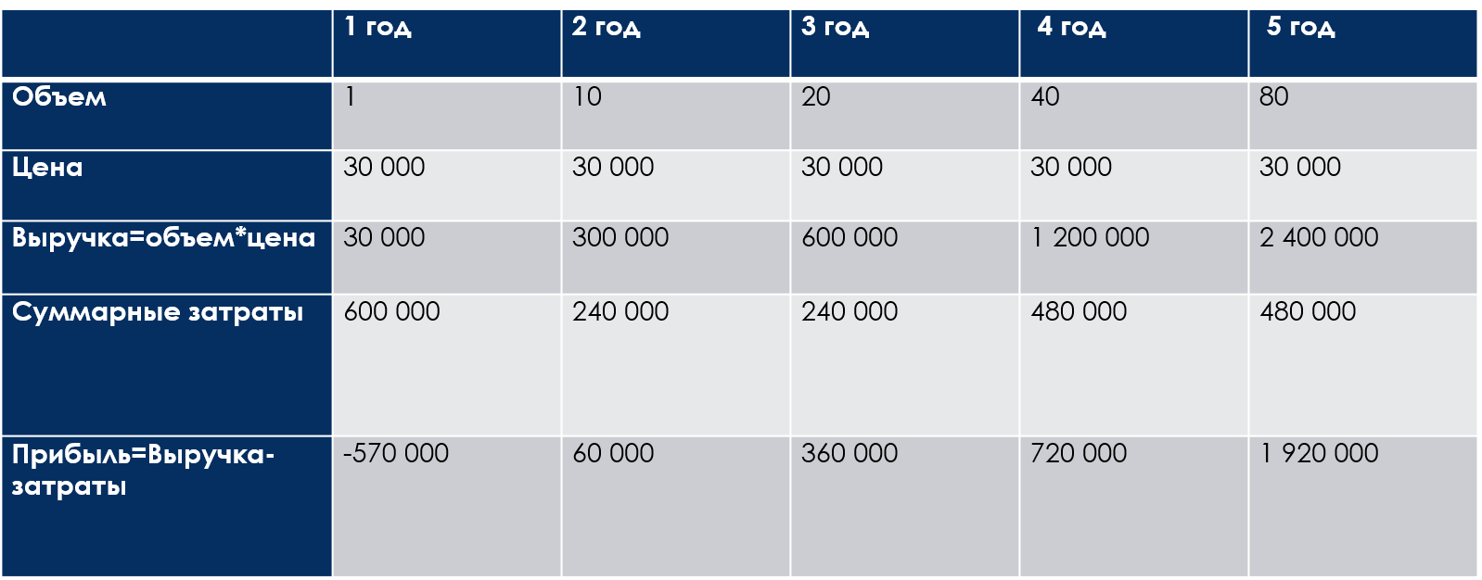
Оценка рентабельности
Рентабельность инвестиций = 498 000 / 600 000 * 100% = 83%
Среднегодовая прибыль = 498 000

Slide 8
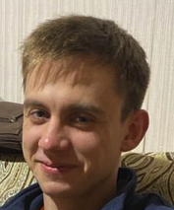
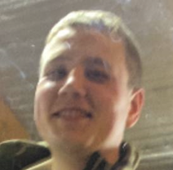
Команда
Наставник команды
Овчинников Владимир
Руководитель, разработчик и проектировщик продукта
Пигалин Алексей

